Slide 1
КУРСОВАЯ РАБОТА
«Информационная система магазина автозапчастей» (вариант №70)
Выполнил
студент группы ИВТ-21-2б
Болотов Марк

Slide 2
Цель работы
Проектирование и развертывание базы данных по теме «Информационная система магазина автозапчастей». Разработка интерфейса.
Задачи:
1) Анализ предметной области;
2) Проектирование и развертка базы данных;
3) Разработка web интерфейса;
4) Проведение тестов.

Slide 3
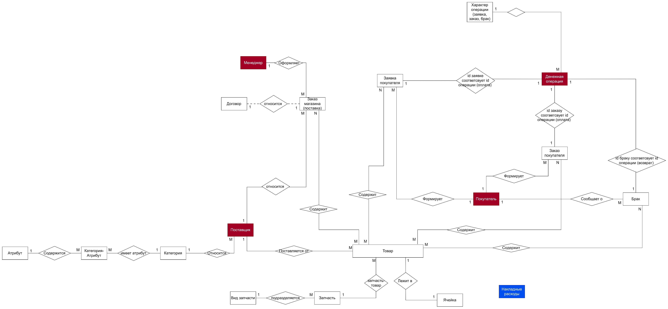

Slide 4
Выбор СУБД
Критерий | MySQL | MS SQL server | PostgreSQL
Исходный код | Открытый | Закрытый | Открытый
Функционал | Низкий | Средний | Широкий
Надежность | Средняя | Высокая | Высокая
Расширяемость | + | - | +
Совместимость со стандартами | Хорошее соответствие | Отклонение в пользу своих стандартов | Стремится к соответствию стандартам

Slide 5
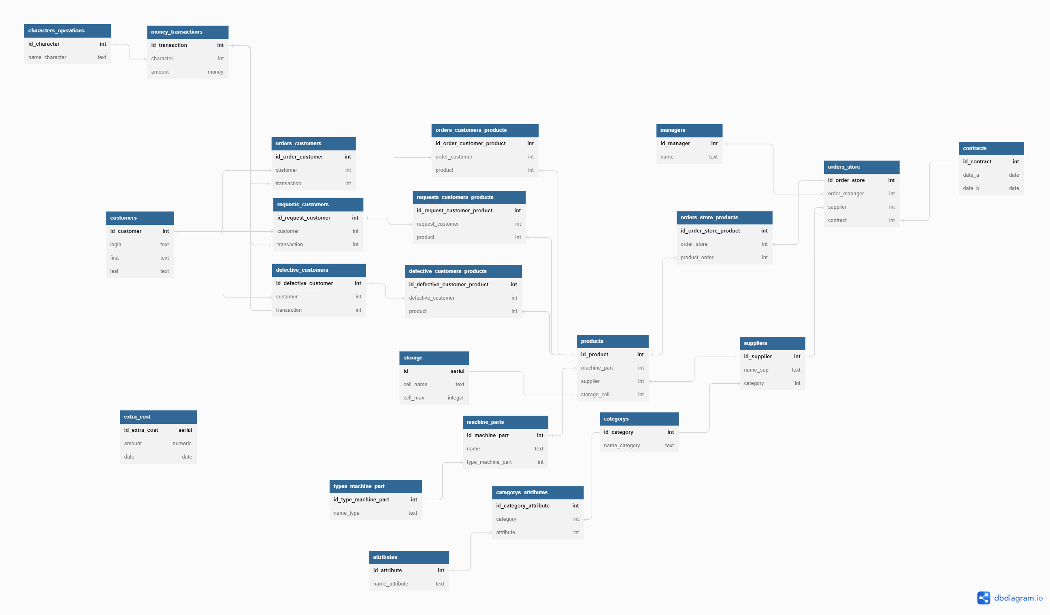

Slide 6
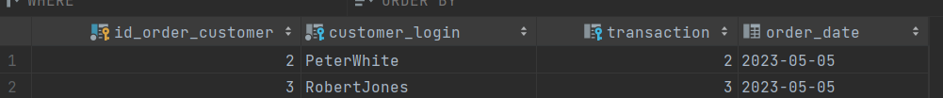
-----------------------------------------------------------------------------------------------
-- TRIGGER добавление заказа (создания оплаты)
CREATE FUNCTION add_trans_order() RETURNS TRIGGER SECURITY DEFINER AS $add_trans_order$
DECLARE
inserted_id INTEGER;
BEGIN
INSERT INTO money_transactions(CHARACTER) VALUES (1) RETURNING id_transaction INTO inserted_id;
NEW.TRANSACTION = inserted_id;
RETURN NEW;
END;
$add_trans_order$ LANGUAGE plpgsql;
CREATE TRIGGER add_trans_order
BEFORE INSERT ON orders_customers FOR EACH ROW EXECUTE PROCEDURE add_trans_order();

Slide 7
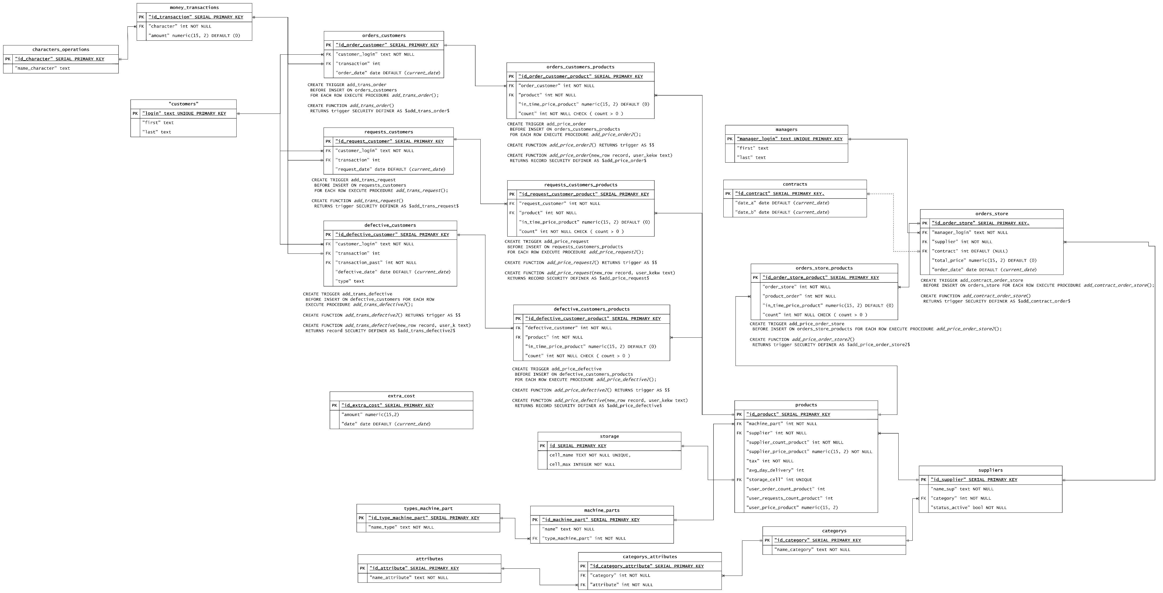

Slide 8
CREATE TABLE "customers" (
"login" TEXT UNIQUE PRIMARY KEY,
"first" TEXT,
"last" TEXT
);
--GRANT
ALTER TABLE customers ENABLE ROW LEVEL SECURITY;
--GRANT USER
GRANT SELECT (LOGIN, FIRST, LAST) ON customers TO "user";
GRANT UPDATE (FIRST, LAST) ON customers TO "user";
CREATE POLICY select_self_customers ON customers
FOR SELECT
TO "user"
USING (LOWER(LOGIN) = CURRENT_USER::TEXT);
CREATE POLICY update_self_customers ON customers
FOR UPDATE
TO "user"
USING (LOWER(LOGIN) = CURRENT_USER::TEXT); --UPDATE customers SET FIRST = '{first}', LAST = '{last}' WHERE TRUE;
--GRANT MANAGER
GRANT SELECT (LOGIN, FIRST, LAST) ON customers TO "group_manager";
CREATE POLICY select_customers_managers ON customers
FOR SELECT
TO "group_manager"
USING (TRUE);
--GRANT ADMIN
GRANT SELECT, INSERT, UPDATE, DELETE ON customers TO "group_admin";
CREATE POLICY all_customers_admin ON customers
FOR ALL
TO "group_admin"
USING (TRUE);

